Slide 1
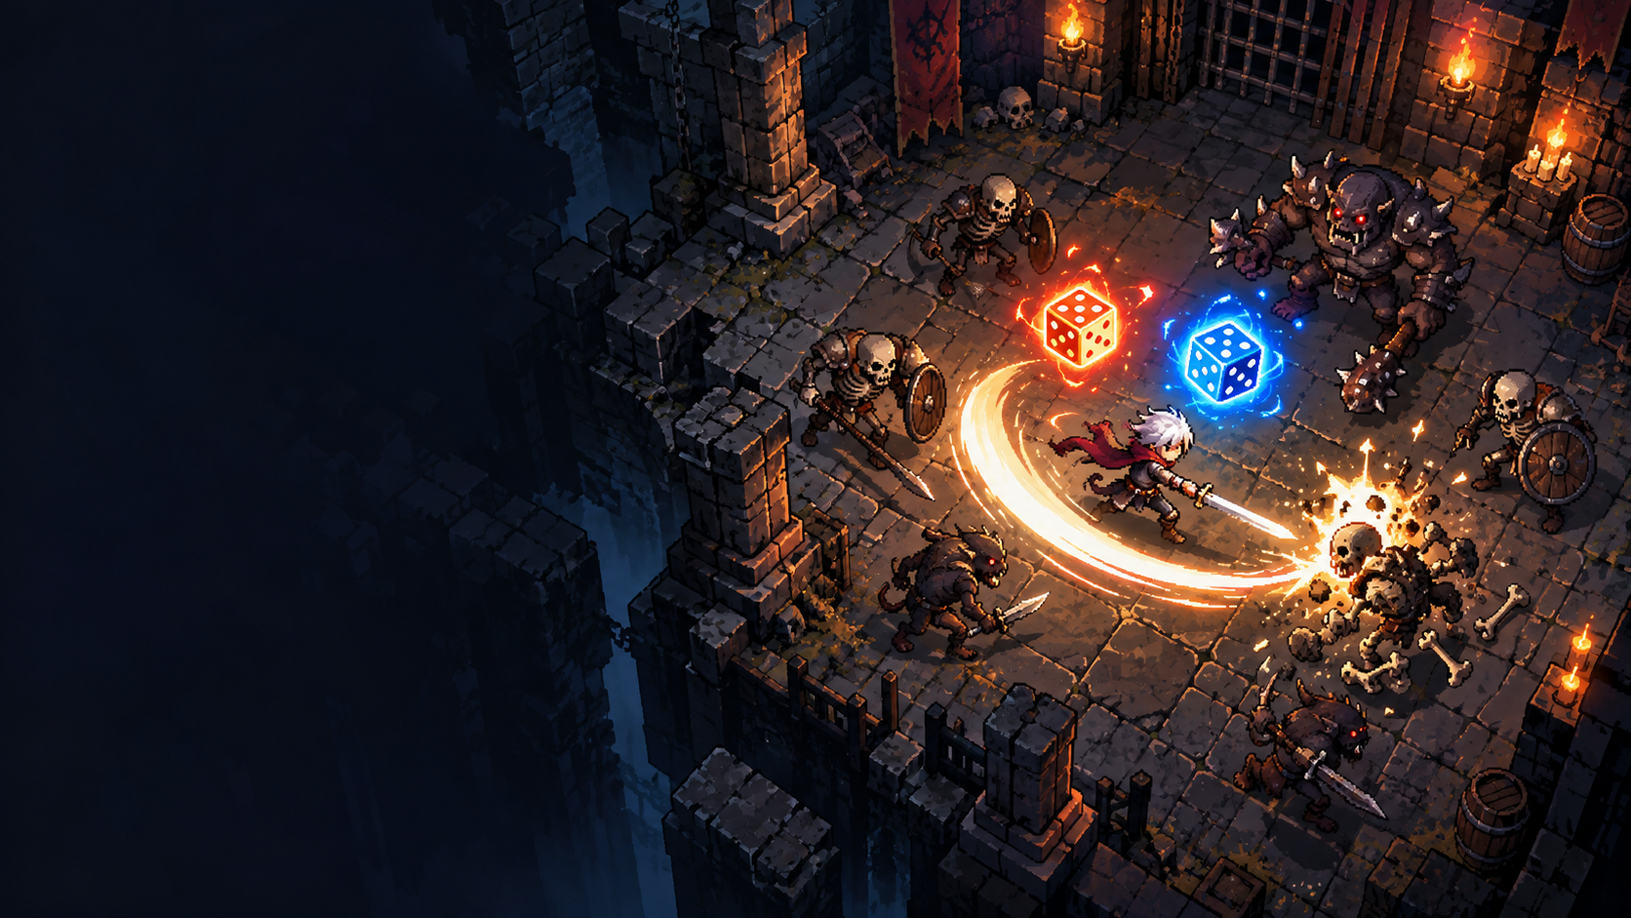
2022182026 이민제
2D게임프로그래밍 프로젝트
Roll &
Slash
주사위로 모은 검술을
원하는 순간에 사용한다
2D 탑다운 액션 로그라이트
AI 콘셉트 이미지 · 실제 플레이 화면 아님

Slide 2
게임 소개
게임 소개
검술을 모으고 사용하는
실시간 던전 액션
2D
탑다운 시점
전투의 기본
이동과 일반 공격, 회피로 전투를 이어 간다
D6 × 2
플레이 목표
검술용 1개 + 버프용 1개
던전을 돌파하고 마지막 보스를 처치한다
02

Slide 3
두 주사위의 역할
게임 기획
구분 | 검술 주사위 | 버프 주사위
획득 효과 | 기술별 스택 획득 | 일시적 능력치 강화
사용 방식 | 선택한 기술 1회에 1스택 소모 | 제한된 시간 동안 적용
재굴림 쿨타임 | 5초 | 10초
검술 쿨타임은 굴린 순간부터 시작
03

Slide 4
검술 6종과 최대 스택
게임 기획
눈 | 검술 | 역할 초안 | 최대 스택
1 | 빠른 찌르기 | 단일 대상, 짧은 선딜레이 | 5
2 | 횡베기 | 전방의 넓은 범위 공격 | 4
3 | 돌진 베기 | 이동과 공격을 함께 수행 | 3
4 | 반격 태세 | 공격 타이밍에 맞춘 반격 | 3
5 | 회전 베기 | 주변 다수의 적 공격 | 2
6 | 섬광 | 느리지만 높은 순간 피해 | 2
04

Slide 5
버프 주사위 4종
게임 기획
종류 | 효과 초안 | 6눈 예시
이동속도 | 이동속도 증가 | +30%
공격력 | 공격력 증가 | +30%
치명타 | 치명타 확률 증가 | +30%P
방어력 | 방어력 증가 | +30%
버프의 지속시간은 5초로 예상
05

Slide 6
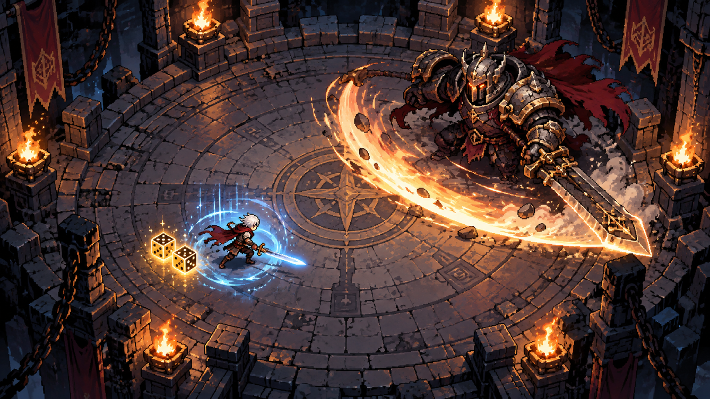
던전 돌파와 보스전
게임 기획
01
던전 입장
02
일반 전투방
03
강화·주사위 선택
04
보스 전투
06

Slide 7
핵심 재미: 사용 타이밍의 선택
핵심 재미 요소
지금 써서 위험을 넘길까,
모아 두었다가 몰아칠까?
스택을 모으는 판단
버프에 맞춘 공격
섬광 2스택을 보유해도 위험한 순간에 먼저 쓸 수 있다
공격력 +30%가 적용된 짧은 시간에 모아 둔 검술을 연속으로 사용한다
운이 정한 자원을 액션 실력과 판단으로 활용
07

Slide 8
조작과 개발 범위
개발 계획
입력 [초안] | 동작
←↑↓→ | 이동
A / Space | 일반 공격 / 회피
Q/W/E/R/F/G | 해당 검술 1회 사용
SHIFT/1 | 달리기 / 체력물약 사용
Python + pico2d
한 판을 완주할 수 있는
전투·던전·보스 흐름 구현
08

Slide 9
5~6주 개발 계획
개발 계획
주차 | 주요 작업
1주 | AI활용 에셋 제작 및 월드 클래스 제작.
2주 | 플레이어 클래스 생성 및 몬스터 클래스 생성
3주 | 플레이어와 몬스터 간의 상호작용 구현
4주 | DICE 클래스 제작 및 DICE 시스템 제작
5주 | 에셋 수정 및 상세 수치 조정, 보스 몬스터 제작
6주 | 최종 디버깅 및 테스트
완성 목표: 시작부터 보스 처치까지 한 판 완주
09

